Slide 1
종합설계기획 제안서
원격 저장소를 통한 그래픽 레이어 관리 플랫폼 : Crepe
팀 AOK
지도교수 : 전광일 교수님 (서명)
정의훈 교수님 (서명)
2020158005 김유림
2019150007 김주연
2020158007 김태양
2020150015 나은서

Slide 2
CONTENTS
01
02
03
04
주제 및 연구 개요
시스템 시나리오
시스템 구성 및 개발 환경
업무 분담 및 수행 일정
주제 소개
연구 배경
사례 연구
기대 효과
시나리오 흐름도
시스템 아키텍처
시스템 흐름
개발 환경
업무 분담
수행 일정

Slide 3
01
주제 및 연구 개요

Slide 4
01
주제 및 연구 개요
주제 소개
Crepe
Graphics Layer Management Tools with Remote Storage
원격 저장소를 통한 그래픽 레이어 관리 플랫폼
# 원격 저장소
# 레이어 관리
# 그림 작업 지원
# 사진 작업 지원
# 포토샵 보조

Slide 5
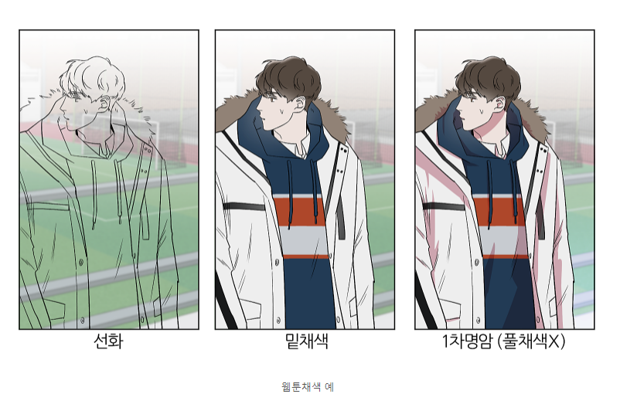
01
주제 및 연구 개요
연구 배경
그림 한 장을 작업하는 사람들
캐릭터 담당 작업자
배경 담당 작업자
이펙트 담당 작업자
말풍선 담당 작업자
피드백 담당자

Slide 6










01
주제 및 연구 개요
연구 배경
캐릭터 작업자
배경 작업자
선화 작업
밑 색 작업
음영 작업
선화 작업
밑 색 작업
디테일 작업
캐릭터 작업물
배경 작업물
합친 작업물

Slide 7
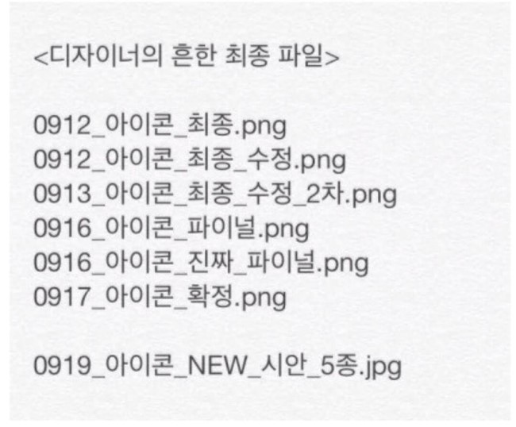

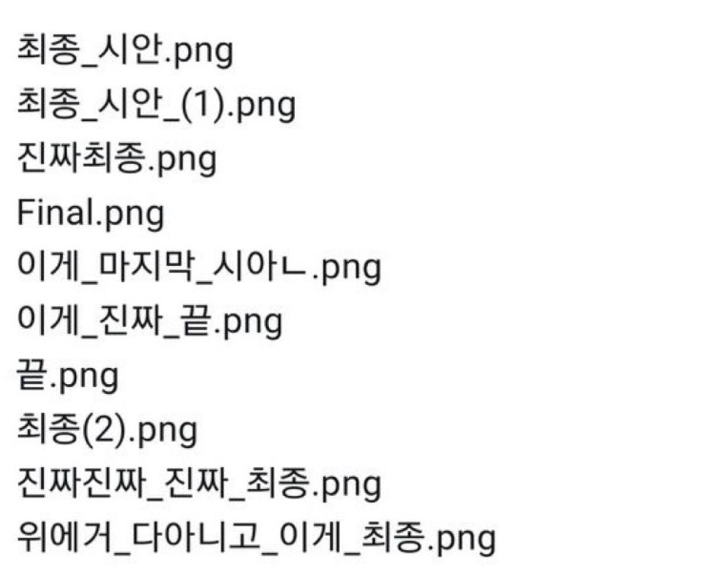


01
주제 및 연구 개요
로컬에서 수정본 직접 관리
연구 배경
메일 전송
피드백 받은 후 작업물 수정
최종 작업물
. . .

Slide 8
01
상당한 양의 파일을 로컬 컴퓨터에 직접 백업
작업물이 변경될 때마다 직접 파일을 관리해야 함
담당 작업 별 반복적인 수정 필요
피드백을 받기 위해 작업물을 매번 직접 전달
메일 등 다른 시스템 이용
레이어 단위로 수정 시 수정될 부분의 파일을 직접 찾아야 함
각 파트 별 작업물을 합치는 작업 필요
(ex) 캐릭터 작업물 + 배경 작업물
합친 후, 최종본이 되기까지 계속 피드백 반영
이전 작업물과 비교하여 최종본 선택
이전 작업물이 괜찮다면, 작업했던 리소스 직접 찾아야 함
파일이 많거나 파일 이름이 겹칠 경우 파일 관리가 힘듦
원하는 파일이 손상되었을 수 있음
주제 및 연구 개요
연구 배경

Slide 9
01
주제 및 연구 개요
해결책
그래픽 파일을 원격 저장소에서 관리
usb 등이 없어도 언제 어디서든 개인의 작업물에 접근이 가능
지속적인 피드백을 받을 때 원격 저장소 접근 허용만 해주면 매번 작업물을 전달해 주지 않아도 됨
로컬에서 파일이 손상되어도 원격 저장소에 저장되어 있기 때문에 작업에 지장이 없음
작업 로그를 남겨 언제 어떤 부분을 작업했는지 DB에 기록
작업 로그를 기반으로 원하는 파일 쉽게 찾을 수 있음
이전 작업으로 돌아가기 수월

Slide 10

01
주제 및 연구 개요
사례 연구
< Git >
원격 저장소를 사용하여 코드를 관리
cli를 사용하여 진입장벽이 높음
다양한 GUI 툴이 존재하지만 툴에 익숙해지는 데 많은 시간 소요
일반인에게 친숙하지 않은 UI / UX

Slide 11
01
주제 및 연구 개요
사례 연구
< Git >
개선 사항 및 차이점
모든 기능을 GUI로 제공
실시간으로 바뀌는 부분과 최종 적용된 버전을 미리보기로 보여줌
튜토리얼 페이지를 제공
UI / UX 를 모든 사용자 친화적으로 개선

Slide 12
01
주제 및 연구 개요
사례 연구
< 2022년 졸업작품 : 그림 깃 >
개선 사항 및 차이점
그래픽 리소스를 레이어 별로 관리
더 구체적인 데이터 저장 가능
레이어 단위로 수정 가능
리소스 전체가 수정되지 않고 일부분만 수정되었을 때 수정된 부분만 업로드 가능
그림 뿐만 아니라 사진 편집, 애니메이션 등 다양한 디지털 아트 분야 활용 가능

Slide 13
01
주제 및 연구 개요
기대 효과
각 파일을 로컬에서 직접 관리하지 않기 때문에 작업물 관리 수월
버전 별로 직접 백업하지 않아도 됨
외부에서 쉽게 접근 가능
각 작업 별 독립적으로 진행 가능
레이어 단위로 관리하기 때문에 세세한 피드백과 수정 가능
어떤 사람이 어떤 부분을 작업했는지 쉽게 확인 가능

Slide 14
02
시스템 시나리오

Slide 15


02
시스템 시나리오
시나리오 흐름도
작업 내역 업로드
작업 내역 다운로드
피드백 내역 확인
피드백 내용 작성
작업자
원격 저장소
피드백 하는 사람

Slide 16

02
시스템 시나리오
시나리오 흐름도
작업 내역 업로드
작업 내역 업로드
캐릭터 작업자
배경 작업자
원격 저장소
합쳐진 결과물 미리보기 제공
합쳐진 결과물 미리보기 제공

Slide 17


02
시스템 시나리오
시나리오 흐름도
작업물 수정 시
작업 내역 업로드
작업 내역 업로드
캐릭터 작업자
배경 작업자
원격 저장소
합쳐진 결과물 미리보기 제공
합쳐진 결과물 미리보기 제공
결과물이 실시간으로 변경됨

Slide 18
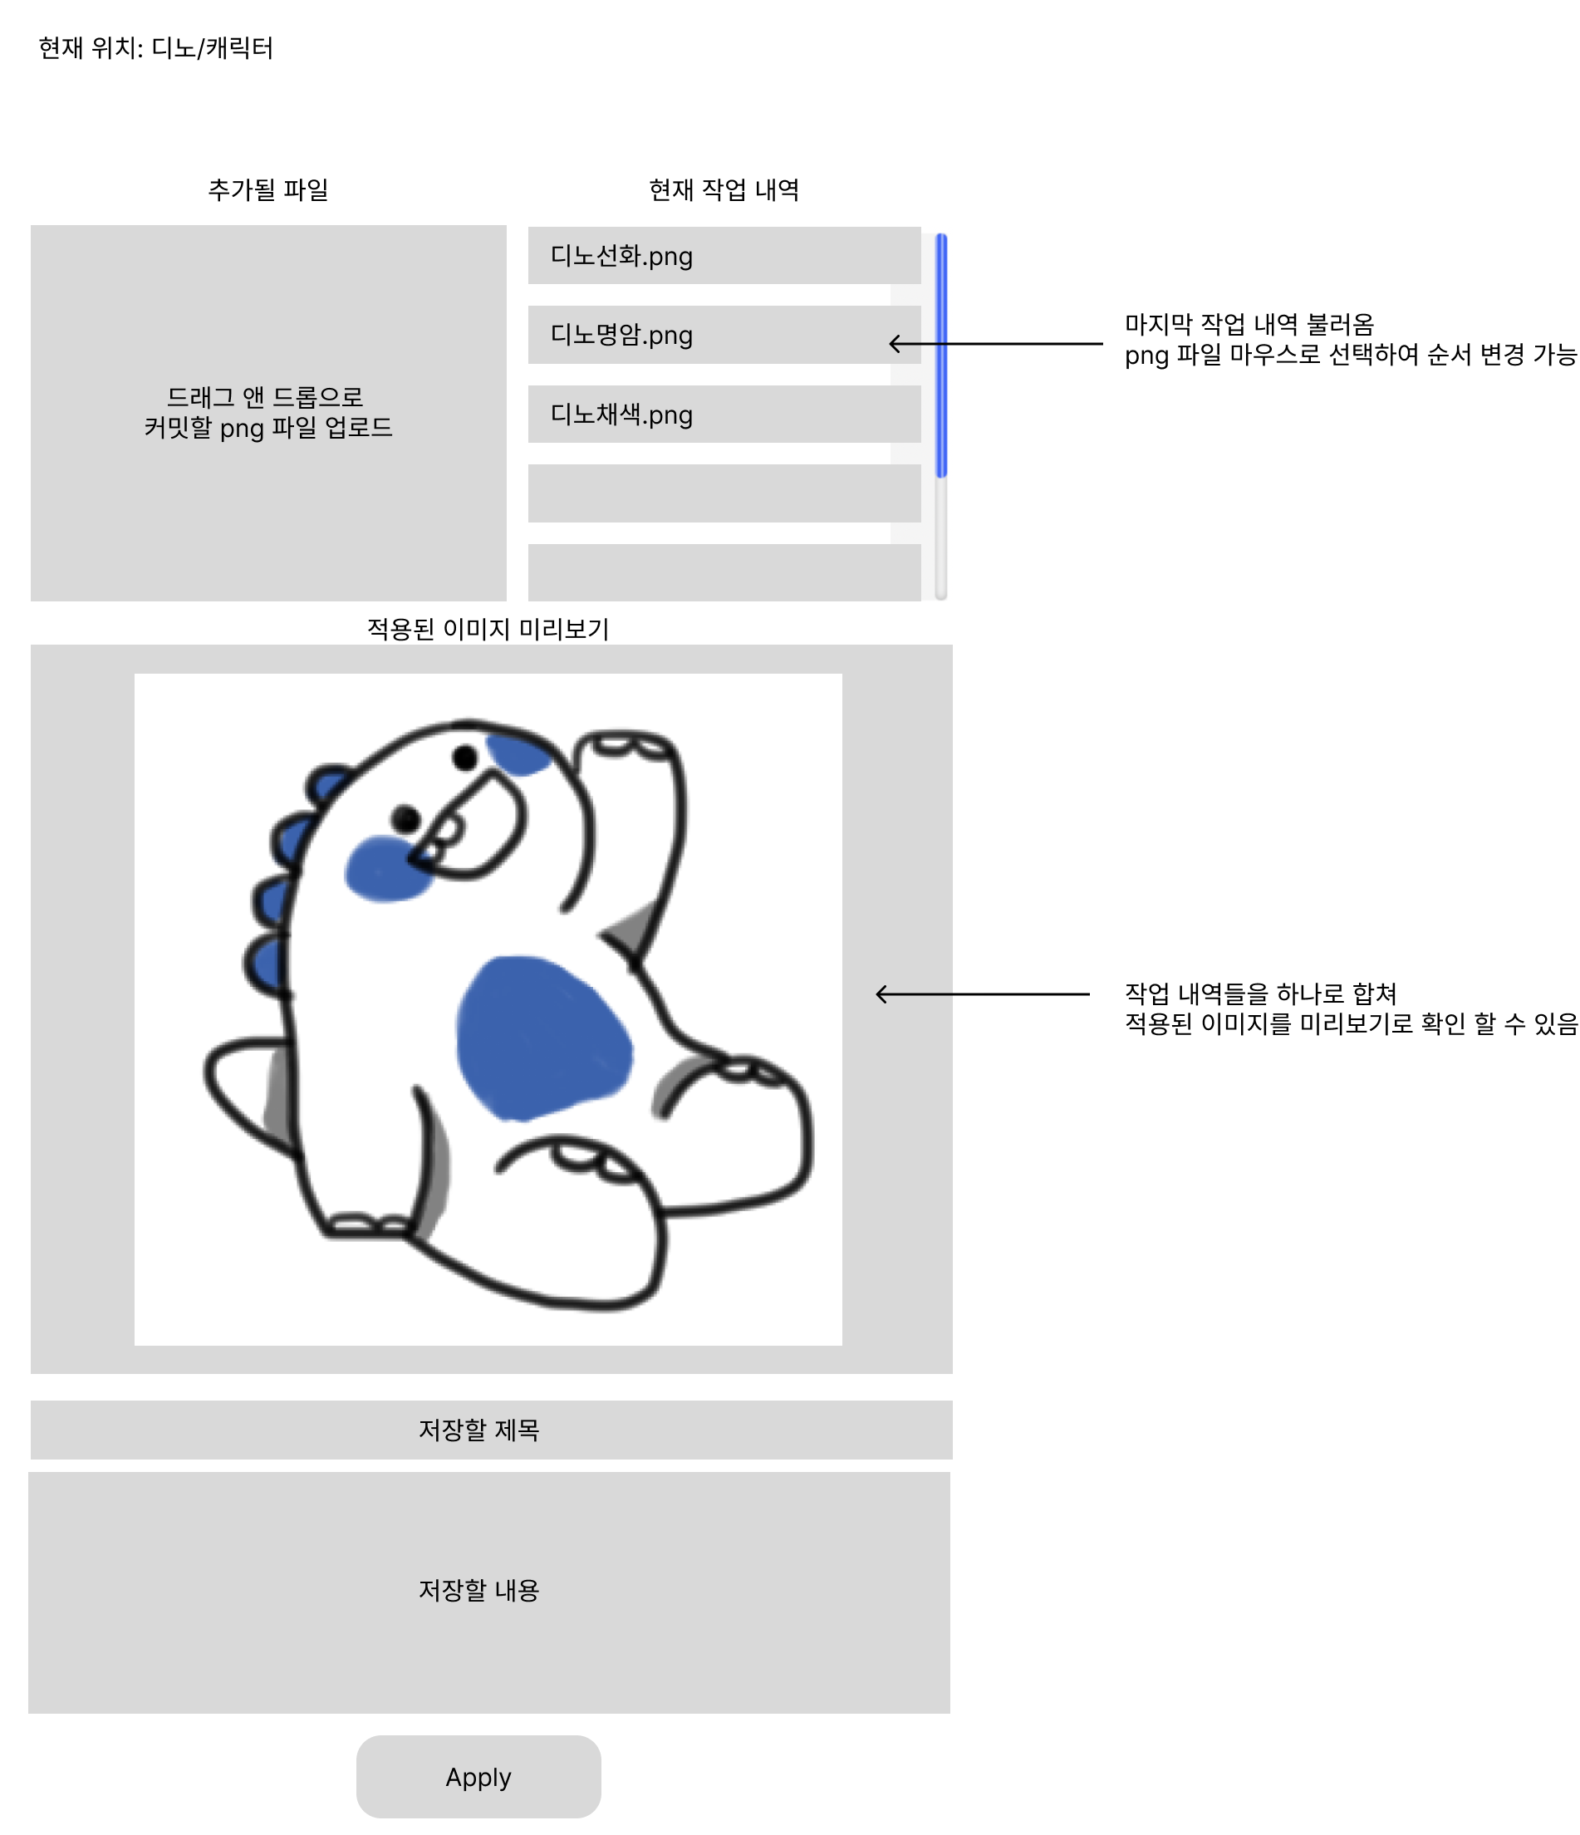
02
시스템 시나리오
시나리오 흐름도

Slide 19
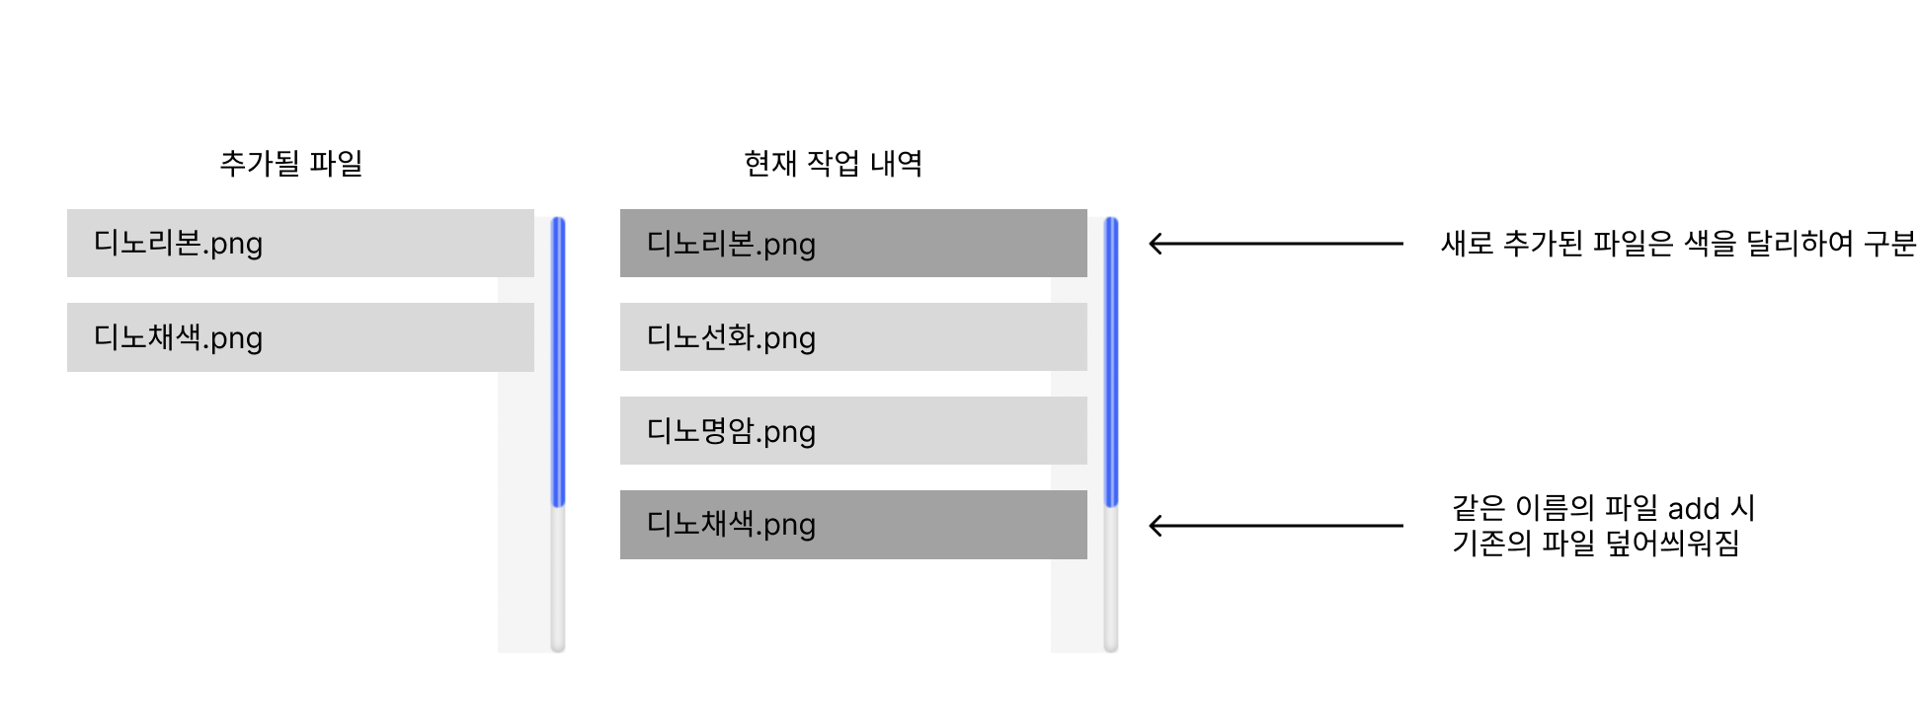
02
시스템 시나리오
시나리오 흐름도

Slide 20
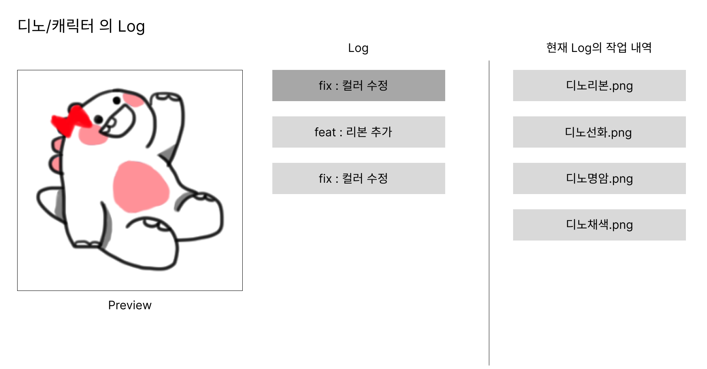
02
시스템 시나리오
시나리오 흐름도

Slide 21
03
시스템 구성 및 개발 환경

Slide 22
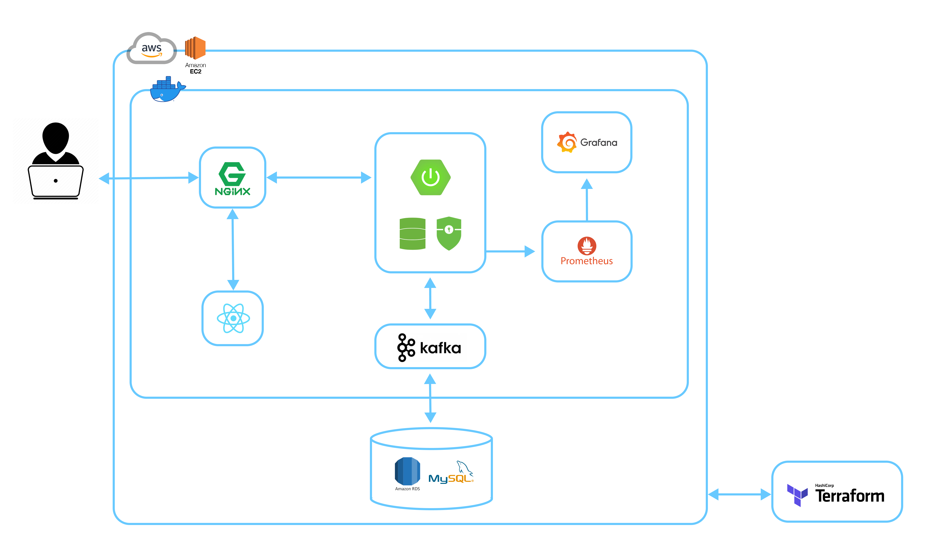
03
시스템 구성
시스템 아키텍처

Slide 23
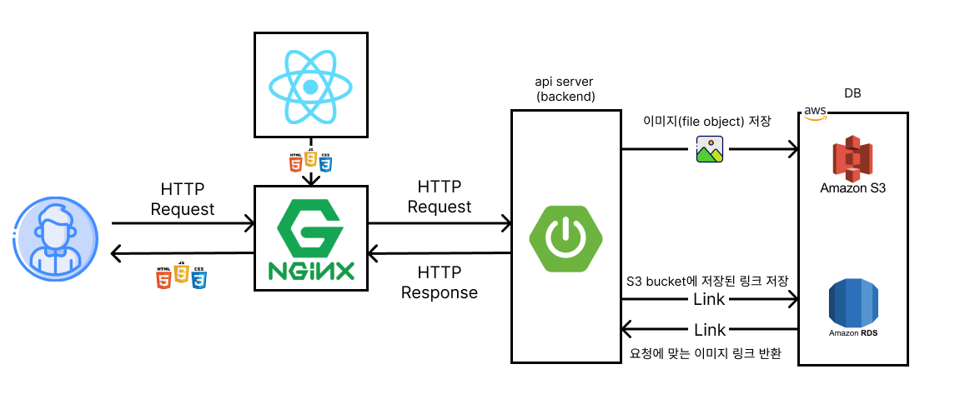
03
시스템 구성
시스템 흐름도

Slide 24

03
개발 환경
기술 스택
Frontend
Backend
Database
DevOps
React
TypeScript
Redux
Spring Boot
Spring data JPA
Spring Security
Kafka
Grafana
Prometheus
Junit5
Mockito
Jacoco
Spring Cloud(MSA)
MySQL
Redis
Terraform
Docker
Docker compose
AWS(S3, RDS, EC2)
Jenkins
NginX
Collab tool
Spring Rest Docs, Notion, Discord, GitHub, GitHub Project
https://github.com/tukcom2023CD/AOK

Slide 25
03
개발 환경
시스템 개발 방법
Web Service
React 프레임워크를 사용해 웹 플랫폼 형식으로 개발
NGINX로 유저에게 JavaScript, CSS, HTML 등의 웹 정보를 제공
UI / UX를 통해 Git의 기능을 시각적으로 제공

Slide 26
03
개발 환경
시스템 개발 방법
AWS & DB
AWS를 사용하여 Cloud로 개발
API 서버를 통한 유저의 실시간 접근 및 요청 처리
Spring Security를 사용해 로그인 시 유저 인증 및 인가 처리
데이터와 메트릭을 Prometheus에 저장, Grafana로 시각화하여 모니터링
S3의 버킷에 그래픽 리소스 파일을 업로드
RDS를 사용하여 S3에 업로드한 리소스 파일 링크를 저장
MySQL을 사용하여 유저의 정보 저장

Slide 27
04
업무 분담 및 수행 일정

Slide 28
04
업무분담 및 수행일정
업무 분담
김유림(PM)
김주연
김태양
나은서
Backend
DevOps
Frontend
UI/UX
Backend
Frontend
UI/UX

Slide 29
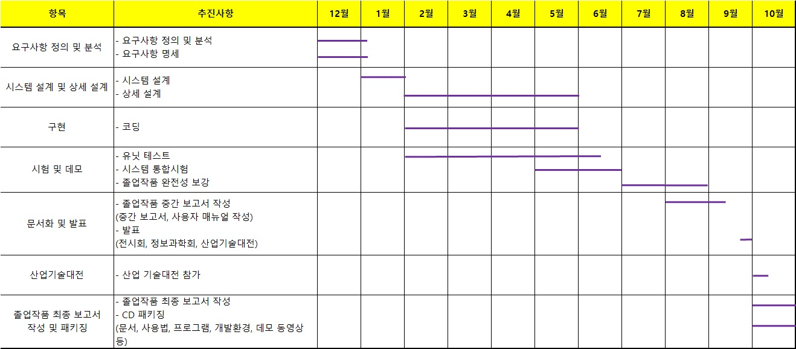
04
업무분담 및 수행일정
수행 일정

Slide 30
Thank you
감사합니다 ! ☺

